Slide 1


Robotica - Salute e sicurezza

Slide 2

INTRODUZIONE AL CORSO
Il seguente corso tratterà i principali argomenti di interesse relativi alla sicurezza e alla salute sul lavoro (SSL) e alle innovazioni tecnologiche che stanno influenzando la SSL e che influenzeranno la sua gestione e lo sviluppo operativo sul campo.
Gli argomenti trattati nei diversi video saranno:
FILMATO 1 - 2 – 3 OSH e tecnologia - Panoramica
FILMATO 4 - 5 – 6 OSH e robotica collaborativa
CLIP 7 - 8 - 9 OSH ed esoscheletri
CLIP 10 - 11 - 12 OSH e gemelli digitali, realtà virtuale e sensori di prossimità
CLIP 13– 14 – 15 – 16 Fattore umano e rischi emergenti

Slide 3
Il valore del problema della SSL
Dichiarazione universale dei diritti umani (1948)
Ogni individuo ha diritto al lavoro, alla libera scelta dell'occupazione, a condizioni di lavoro eque e favorevoli... (Articolo 23)
Ogni individuo ha diritto a lavorare in condizioni eque e favorevoli.
Questa dichiarazione sottolinea l'importanza di rispettare e proteggere il benessere individuale sul lavoro.
Patto internazionale sui diritti economici, sociali e culturali (1976)
Gli Stati parti del presente Patto riconoscono il diritto di ogni individuo a godere di condizioni di lavoro eque e favorevoli, che garantiscano in particolare: ... (b) condizioni di lavoro sicure e salubri ... (Articolo 7)
Condizioni di lavoro sicure e salubri sono evidenziate come un aspetto fondamentale di questo diritto.
Gli Stati parti riconoscono il diritto a condizioni di lavoro eque e favorevoli.
Dichiarazione sui principi e i diritti fondamentali nel lavoro (1998)
Riconosce esplicitamente il diritto dei lavoratori a un ambiente di lavoro sano e sicuro.
Questa dichiarazione esprime l'impegno a sostenere i valori umani fondamentali.

Slide 4

Rilevanza sociale ed economica della SSL
Convincere le persone dei benefici
Le misure di sicurezza come aspetto inevitabile del lavoro
Percepito ostacolo alla produttività
Cambiamento positivo nei luoghi di lavoro: l'innovazione come forza trainante
Esplorare il ruolo della tecnologia nel miglioramento della sicurezza
Migliorare la produttività attraverso misure di sicurezza

Slide 5
Rilevanza sociale ed economica della SSL
La sicurezza sul lavoro: una preoccupazione globale
Alcuni dati allarmanti in Italia e nel mondo...
In Italia muoiono ogni giorno 2 lavoratori a causa di incidenti sul lavoro.
2,78 milioni di morti sul lavoro in tutto il mondo segnalati dall'ILO.
3,2 trilioni di dollari persi ogni anno a causa di incidenti sul lavoro, pari al 4% del PIL mondiale.
L'UE riporta oltre 3.000 incidenti mortali all'anno.
La condivisione delle conoscenze è la chiave per perseguire cambiamenti positivi.
La collaborazione tra organizzazioni internazionali e nazionali è fondamentale per il miglioramento.

Slide 6
Rilevanza sociale ed economica della SSL
Alcuni altri dati davvero significativi forniti dall'Organizzazione Internazionale del Lavoro...
Le malattie professionali sono la principale causa di morte tra i lavoratori a livello globale, con una stima di 651.279 decessi all'anno causati dalle sole sostanze pericolose.
Il settore edile presenta un tasso di incidenti registrati particolarmente elevato.
Sia i lavoratori più giovani che quelli più anziani sono particolarmente vulnerabili. Con l'invecchiamento della popolazione nei paesi sviluppati, cresce la necessità di un'attenzione personalizzata e di misure di protezione specifiche per i lavoratori anziani.
La condivisione delle conoscenze è la chiave per perseguire cambiamenti positivi.
La collaborazione tra organizzazioni internazionali e nazionali è fondamentale per il miglioramento.

Slide 7
Organizzazioni nazionali e internazionali
[Europa] Eu-OSHA, Legislazione nazionale:
https://osha.europa.eu/en/legislation/directives/the-osh-framework-directive/the-osh-framework-directive-introduction
[USA] Dipartimento del Lavoro, Piani statali:
https://www.dol.gov/general/topic/safety-health
[USA] NIOSH:
https://www.usa.gov/federal-agencies/national-institute-of-occupational-safety-and-health
[MONDO] OIL:
https://www.ilo.org/safework/countries/lang--en/index.htm

Slide 8
Definizione di SSL
Dall'Organizzazione Internazionale del Lavoro...
La sicurezza e la salute sul lavoro (OSH) è una disciplina che mira a:
Promuovere costantemente il massimo livello di benessere fisico, mentale e sociale dei lavoratori;
Mantenere e migliorare le condizioni sul posto di lavoro per ridurre o prevenire il rischio di infortuni dei lavoratori;
Proteggere i lavoratori dai rischi che incidono negativamente sulla loro salute nel corso degli anni;
Promuovere un ambiente di lavoro adeguato alle capacità fisiche e mentali dei lavoratori.

Slide 9
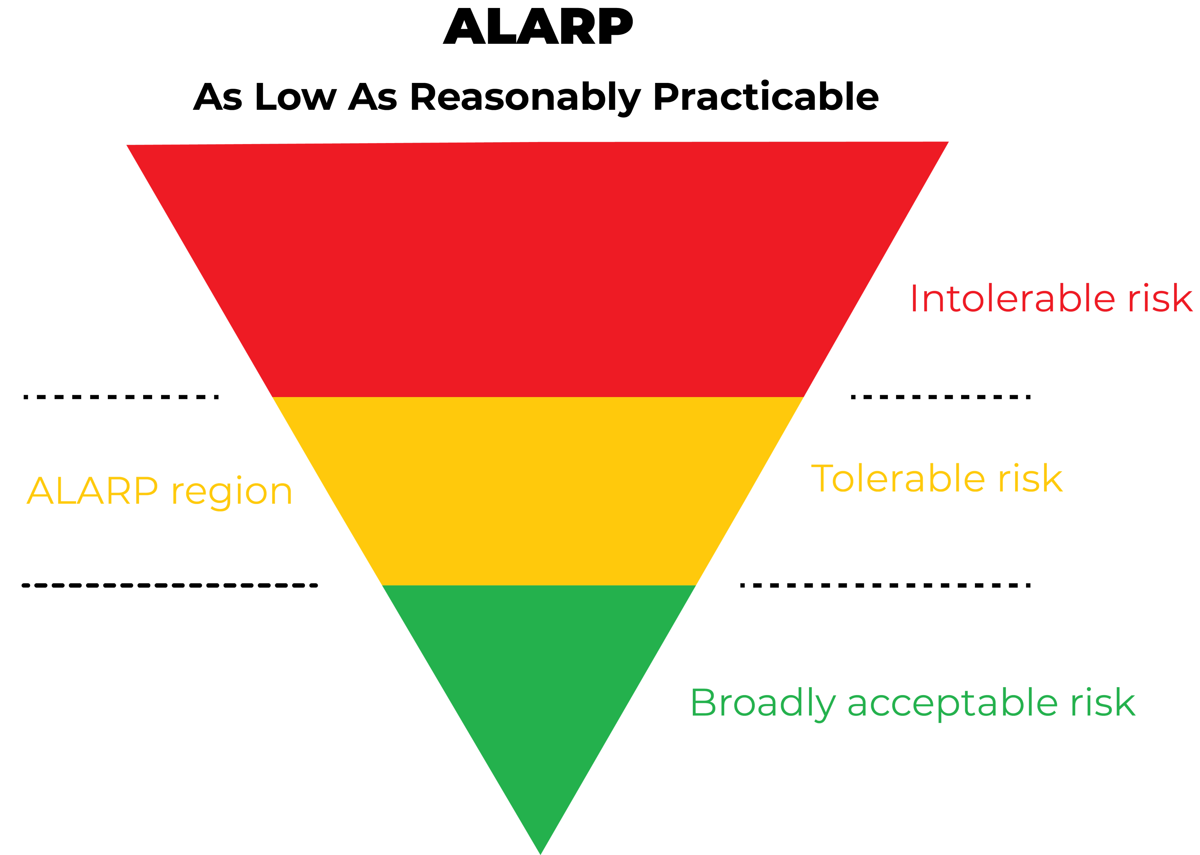
L'obiettivo della gestione della sicurezza e della salute sul lavoro
Obiettivo: eliminare o ridurre al minimo le fonti di rischio.
Rischio: probabilità di esiti negativi per i lavoratori.
Fonte: causa principale del rischio (ad esempio, attrezzature non adeguatamente protette).
Approccio: "Eliminare la fonte di rischio" ove possibile.
Realismo: nessuna attività è priva di rischi; alcuni rischi sono inevitabili.
Approccio pragmatico: puntare al livello di rischio più basso ragionevolmente ottenibile (ALARP). Questo concetto ci consente di non mandare in bancarotta le aziende e di essere produttivi: altrimenti, per evitare incidenti, dovremmo interrompere tutte le attività.
UNI ISO 45001:2018

